Slide 1
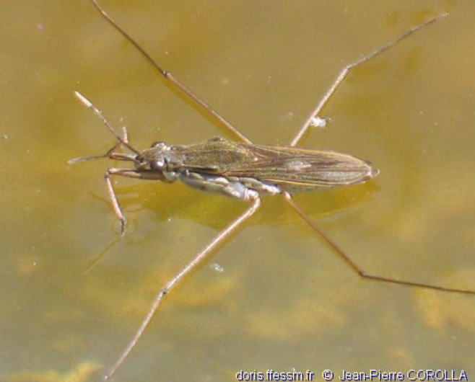
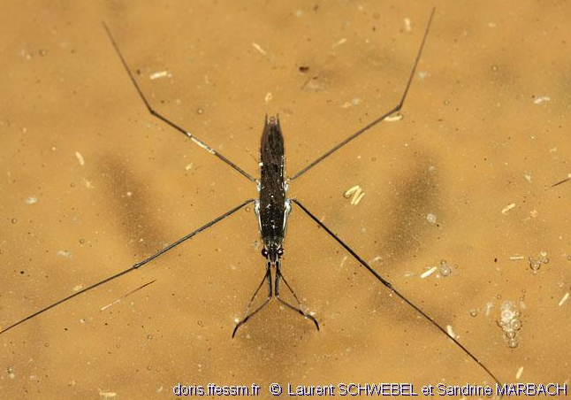
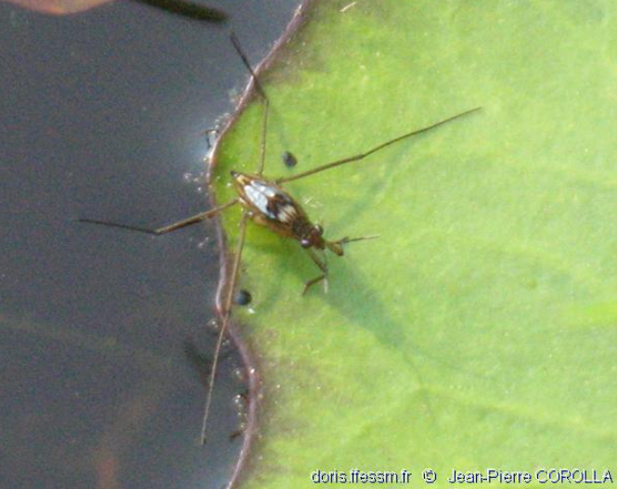
Janvier 22
L’araignée d’eau
L’araignée d’eau est le nom le plus commun du gerris. Il s’agit bien d'un insecte (il possède 6 pattes contrairement aux araignées qui en ont 8) mais il tient son nom commun de sa morphologie se rapprochant de celle des arachnides. Cet insecte est présent en Europe, en Asie ainsi qu’en Amérique du nord. On le trouve principalement sur les eaux dormantes mais certaines espèces de gerris sont adaptées à la vie dans des courants plus rapides.
Il existe 10 espèces de gerris en Europe difficilement identifiables. Le gerris mesure entre 5 et 18 mm de long selon les espèces. Il se déplace par saccades rapides sur l’eau. Son corps est étroit et allongé et sa tête est courte, conique et arrondie. Il est généralement de couleur brun noirâtre. Les mâles sont plus petits que les femelles. Au sein d’une même espèce, certains individus peuvent posséder des ailes leur permettant de se déplacer vers un autre point d’eau.
L’extrémité de ses pattes possède des coussinets et est recouverte de poils hydrofuges lui permettant de marcher sur l’eau. Lorsqu’il se déplace, il utilise les pattes arrières comme gouvernail et les pattes du milieu comme rame. Les 2 pattes avants servant d’appui et de « mains » pour attraper ses proies. Il est capable de déplacement rapide (> à 5 Km/h) et d’effectuer des bonds pour échapper à un prédateur.
Le gerris est un prédateur piqueur-suceur de la famille des punaises. Les proies qu’il attrape sont transpercées à l’aide d’un rostre puissant puis vidées pour ne laisser qu’une coquille vide. Sa piqure peut être douloureuse.
Les mâles meurent peu de temps après la reproduction. La femelle pond ses œufs sur des pierres ou des végétaux juste en dessous de la surface de l’eau. Les jeunes larves gagnent la surface en nageant. Elles ressemblent aux adultes mais possèdent un abdomen beaucoup plus court. Dès leur naissance, elles mènent la même vie que les adultes. Selon les espèces, il y a une ou deux générations sur une année :
une génération qui naît entre mai et juillet. Elle a une durée de vie d'environ 4 mois.
une autre génération qui naît entre août et septembre. Cette génération hiberne dans les berges pour se reproduire au printemps suivant.
Le gerris sert actuellement de modèle aux scientifiques du MIT (Massachusetts Institute of Technology USA) et du CNRS afin de développer un petit robot qui marche sur l'eau en utilisant, comme le gerris, la tension de surface.
Origine du nom :
Gerris : vient directement du nom scientifique Gerris Sp.
Araignée d’eau : nom lié à sa morphologie
Araignée d’eau =
Water strider
Source : site doris.FFESSM.fr

